Slide 1
Геометрия
7
класс
Тема:
Виды углов: прямой, острый и тупой углы. Биссектриса.
Яшнабадский район. Школа № 161.
Учитель математики Наралиева Ш.Ш.

Slide 2
План урока:
Повторение
пройденного
Виды
углов. Биссектриса
Решение
задач
Задания
для
закрепления

Slide 3
Тесты:
1) Что такое угол?
А) Угол это фигура, состоящая
из точки и двух отрезков, исходящих из неё.
В) Угол это фигура, состоящая
из точки и двух лучей, исходящих из неё.
С) Угол это фигура, состоящая
из двух точек и прямой.
D) Угол это фигура, состоящая
из двух точек и двух отрезков.

Slide 4
Тесты:
2) Какое имя можно дать этому
углу?
А
O
В
∠AOB
В)
∠ОBА
С)
∠ABО
D)
∠A
А)

Slide 5
Тесты:
3) Чему равна градусная мера развёрнутого угла?
В)
180⁰
С)
10⁰
D)
80⁰
А)
100⁰

Slide 6
Тесты:
4) Чему равна $\frac{1}{60}$ часть $1^{0}$ ?
А)
минут
С)
секунд
В)
минут
D)
минут

Slide 7
Тесты:
5) Чему равна градусная мера угла между стрелками часов в 9.00
А)
60⁰
С)
90⁰
В)
150⁰
D)
80⁰

Slide 8
Тесты:
Ответы:
1)
В
2)
А
3)
В
4)
D
5)
С

Slide 9
Задача
Дано:
AOC = 72°,
СОВ = 37°
Найти:
AOВ = ?°
Решение
AOВ =
А
В
AOC -
СОВ
O
72°
37°
С
AOВ = 72° - 37° = 35°

Slide 10
Виды углов
-Развёрнутый
-Прямой
-Тупой
-Острый

Slide 11
ВИДЫ УГЛОВ
ОСТРЫЙ УГОЛ – УГОЛ, ГРАДУСНАЯ МЕРА КОТОРОГО МЕНЬШЕ 90°
ПРЯМОЙ УГОЛ – УГОЛ, ГРАДУСНАЯ МЕРА КОТОРОГО РАВНА 90°
ТУПОЙ УГОЛ – УГОЛ, ГРАДУСНАЯ МЕРА КОТОРОГО БОЛЬШЕ 90°,НО МЕНЬШЕ 180°

Slide 12
Острый угол
А
АОВ = 60⁰
110
100
80
120
90
70
60
130
80
100
50
140
70
110
60
120
40
150
50
130
40
140
30
160
30
150
20
20
160
170
60⁰
10
10
170
180
0
180
0
О
В

Slide 13
Прямой угол
А
АОВ = 90⁰
110
100
80
120
90
70
60
130
80
100
50
140
70
110
60
120
40
150
50
130
40
140
30
160
30
150
20
20
160
170
170
10
10
180
0
180
0
О
В

Slide 14
Тупой угол
М
MPD = 120⁰
110
100
80
120
90
70
60
130
80
100
50
140
70
110
60
120
40
150
50
130
40
140
30
160
30
150
20
20
160
170
170
10
10
180
0
180
0
Р
D

Slide 15
Биссектриса угла
А
В
О
∠АВО = ∠МВО
Луч
Выходит из вершины угла
Проходит между его сторонами
Делит угол пополам
М

Slide 16
Луч, исходящий из вершины угла и делящий его на два равных угла, называется биссектрисой угла.
А
Луч ВО – биссектриса угла АВМ
O
В
М
∠АВО = ∠ОВМ

Slide 17
А
АOB = 70⁰
110
100
80
120
90
70
60
130
80
100
50
140
70
110
60
120
Б и с с е к т р и с а
50
130
40
150
40
140
30
160
30
150
20
20
160
170
0 1 2 3 4 5 6 7 8 9 10 11 12 13 14 15 16 17
IIIIIIIIIIIIIIIIIIIIIIIIIIIIIIIIIIIIIIIIIIIIIIIIIIIIIIIIIIIIIIIIIIIIIIIIIIIIIIIIIIIIIIIIIIIIIIIIIIIIIIIIIIIIIIIIIIIIIIIIIIIIIIIIIIIIIIIIIIIIIIIIIIIIIIIIIIIIIIIIIIIIIIIIIII
10
170
10
180
0
180
0
О
В
Notes:
№1627. Математика 5 класс. Н.Я.Виленкин.

Slide 18
Задание из учебника
5. Какой угол образует биссектриса
прямого угла с его сторонами?
АОВ = 90⁰
А
С
110
100
80
120
90
70
60
130
80
100
50
110
140
70
Б и с с е к т р и с а
60
120
40
150
50
130
40
140
30
160
30
0 1 2 3 4 5 6 7 8 9 10 11 12 13 14 15 16 17
150
20
IIIIIIIIIIIIIIIIIIIIIIIIIIIIIIIIIIIIIIIIIIIIIIIIIIIIIIIIIIIIIIIIIIIIIIIIIIIIIIIIIIIIIIIIIIIIIIIIIIIIIIIIIIIIIIIIIIIIIIIIIIIIIIIIIIIIIIIIIIIIIIIIIIIIIIIIIIIIIIIIIIIIIIIIIII
20
160
170
170
10
10
180
0
180
0
В
О
∠АОС=∠СОВ=${90}^{0}:2={45}^{0}$
Notes:
№1629. Математика 5 класс. Н.Я.Виленкин.

Slide 19
Задание из учебника
№ 10. На сколько градусов повернётся часовая стрелка
за: а) 1 час;
б) 6 часов;
в) 2 минуты?
110
100
80
120
12
70
90
60
130
11
1
80
100
110
50
140
60
70
120
50
130
40
150
30⁰
10
40
2
140
30
160
30
150
20
20
160
170
170
10
10
3
180
9
0
180
0
Ответ: за 1 час
повернётся
на 30⁰, за 6 часов-на 180⁰,
за 2 минуты-на 1⁰
4
8
5
7
6
Notes:
№1627. Математика 5 класс. Н.Я.Виленкин.

Slide 20
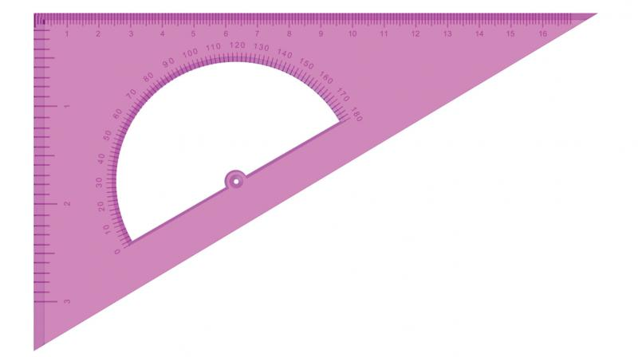
Определите виды углов с помощью чертёжного угольника.
Острый угол:
0° < $α$ < 90°
Тупой угол:
90° < $α$ < 180°
Прямой угол:
$α$ = 90°

Slide 21
Прямым углом называют половину развернутого угла.
С
А
О
В

Slide 22
Задача
Е
На рисунке угол АОD прямой ,
∠АОВ = ∠ВОС = ∠COD.
Найдите угол, образованный биссектрисами углов АОВ и COD
А
В
15°
С
30°
∠АОD=90°⇒∠АОВ =∠ВОС =∠COD=
=90°:3 =30°
К
15°
О
∠ЕОК =∠ЕОВ +∠ВOС+∠COК
D
Так как ОЕ биссектриса ∠АОВ, ∠ЕОВ =30°:2=15°
∠СОК=30°:2=15°
⇒ ∠ЕОК=15°+ 30°+15°= 60°

Slide 23
Задание из учебника
№ 6. Сколько на рисунке 4: а) острых; б) тупых;
в) прямых; г) развернутых углов?.
а) острыe:
8
C
В
D
∠AOB, ∠BOC, ∠COD, ∠DOE
∠EOF, ∠FOG, ∠GOH, ∠HOA
б) тупые:
8
А
Е
∠AOD, ∠BOE, ∠COF, ∠DOG
∠EOH, ∠FOA, ∠GOB, ∠HOC
O
в) прямые:
8
H
∠AOC, ∠ BOD, ∠COE, ∠DOF
∠EOG, ∠FOH, ∠GOA, ∠HOB
F
G
г) развернутые:
4
∠AOE, ∠BOF, ∠COG, ∠DOH

Slide 24
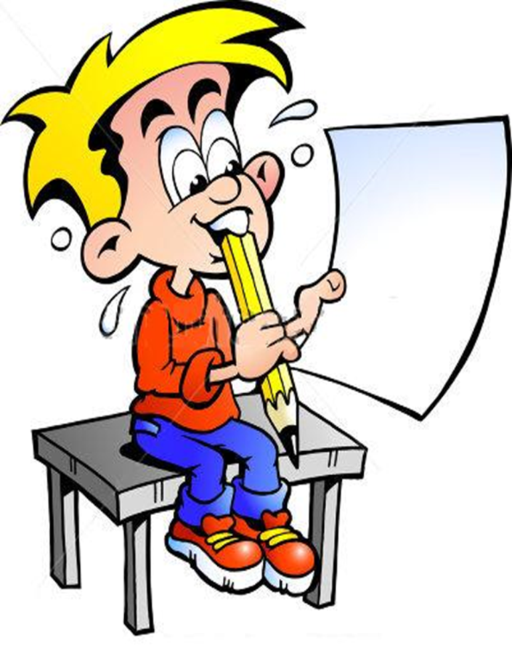
Задание для закрепления
№ 3, 7, 12.
(стр. 33)

Slide 25
Задача
Дано:
Луч ОС делит угол AOВ на два угла.
∠AOВ = 155°,
∠AOC – на 15° больше ∠COB.
Найти:
∠AOC = ?°
Решение
С
∠AOC – на 15° больше ∠COB,
значит ∠AOC = ∠COB + 15°
A
∠AOB = ∠ AOC + ∠COB = 155°, тогда
∠COB + ∠COB + 15° = 155°
∠COB + ∠COB = 155° - 15°
O
B
∠COB + ∠COB = 140°,
∠COB = 70°
∠AOC = 70° + 15° = 85°
Ответ:
∠ AOC = 85°
Notes:
№49

